Slide 1
Žabovřeské louky
Historické souvislosti a krajinně-ekologický význam
Mgr. Marek Havlíček, Ph.D.
Výzkumný ústav Silva Taroucy pro krajinu a okrasné zahradnictví, v.v.i.
Lidická 25/27, 602 00 Brno

Slide 2
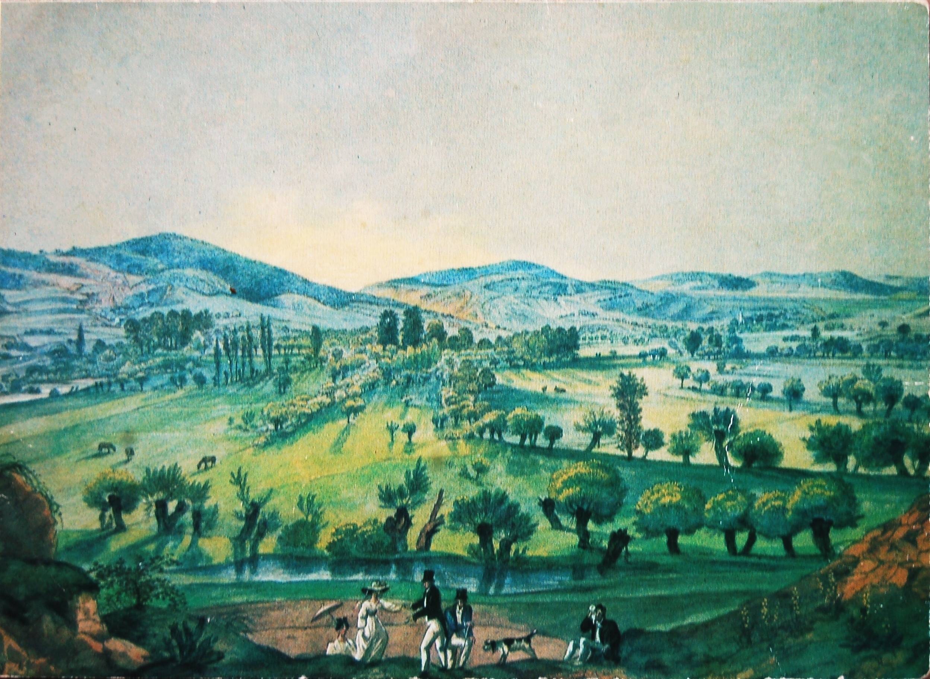
František Richter: Údolí Svratky u Žabovřesk a Jundrova (1830)

Slide 3
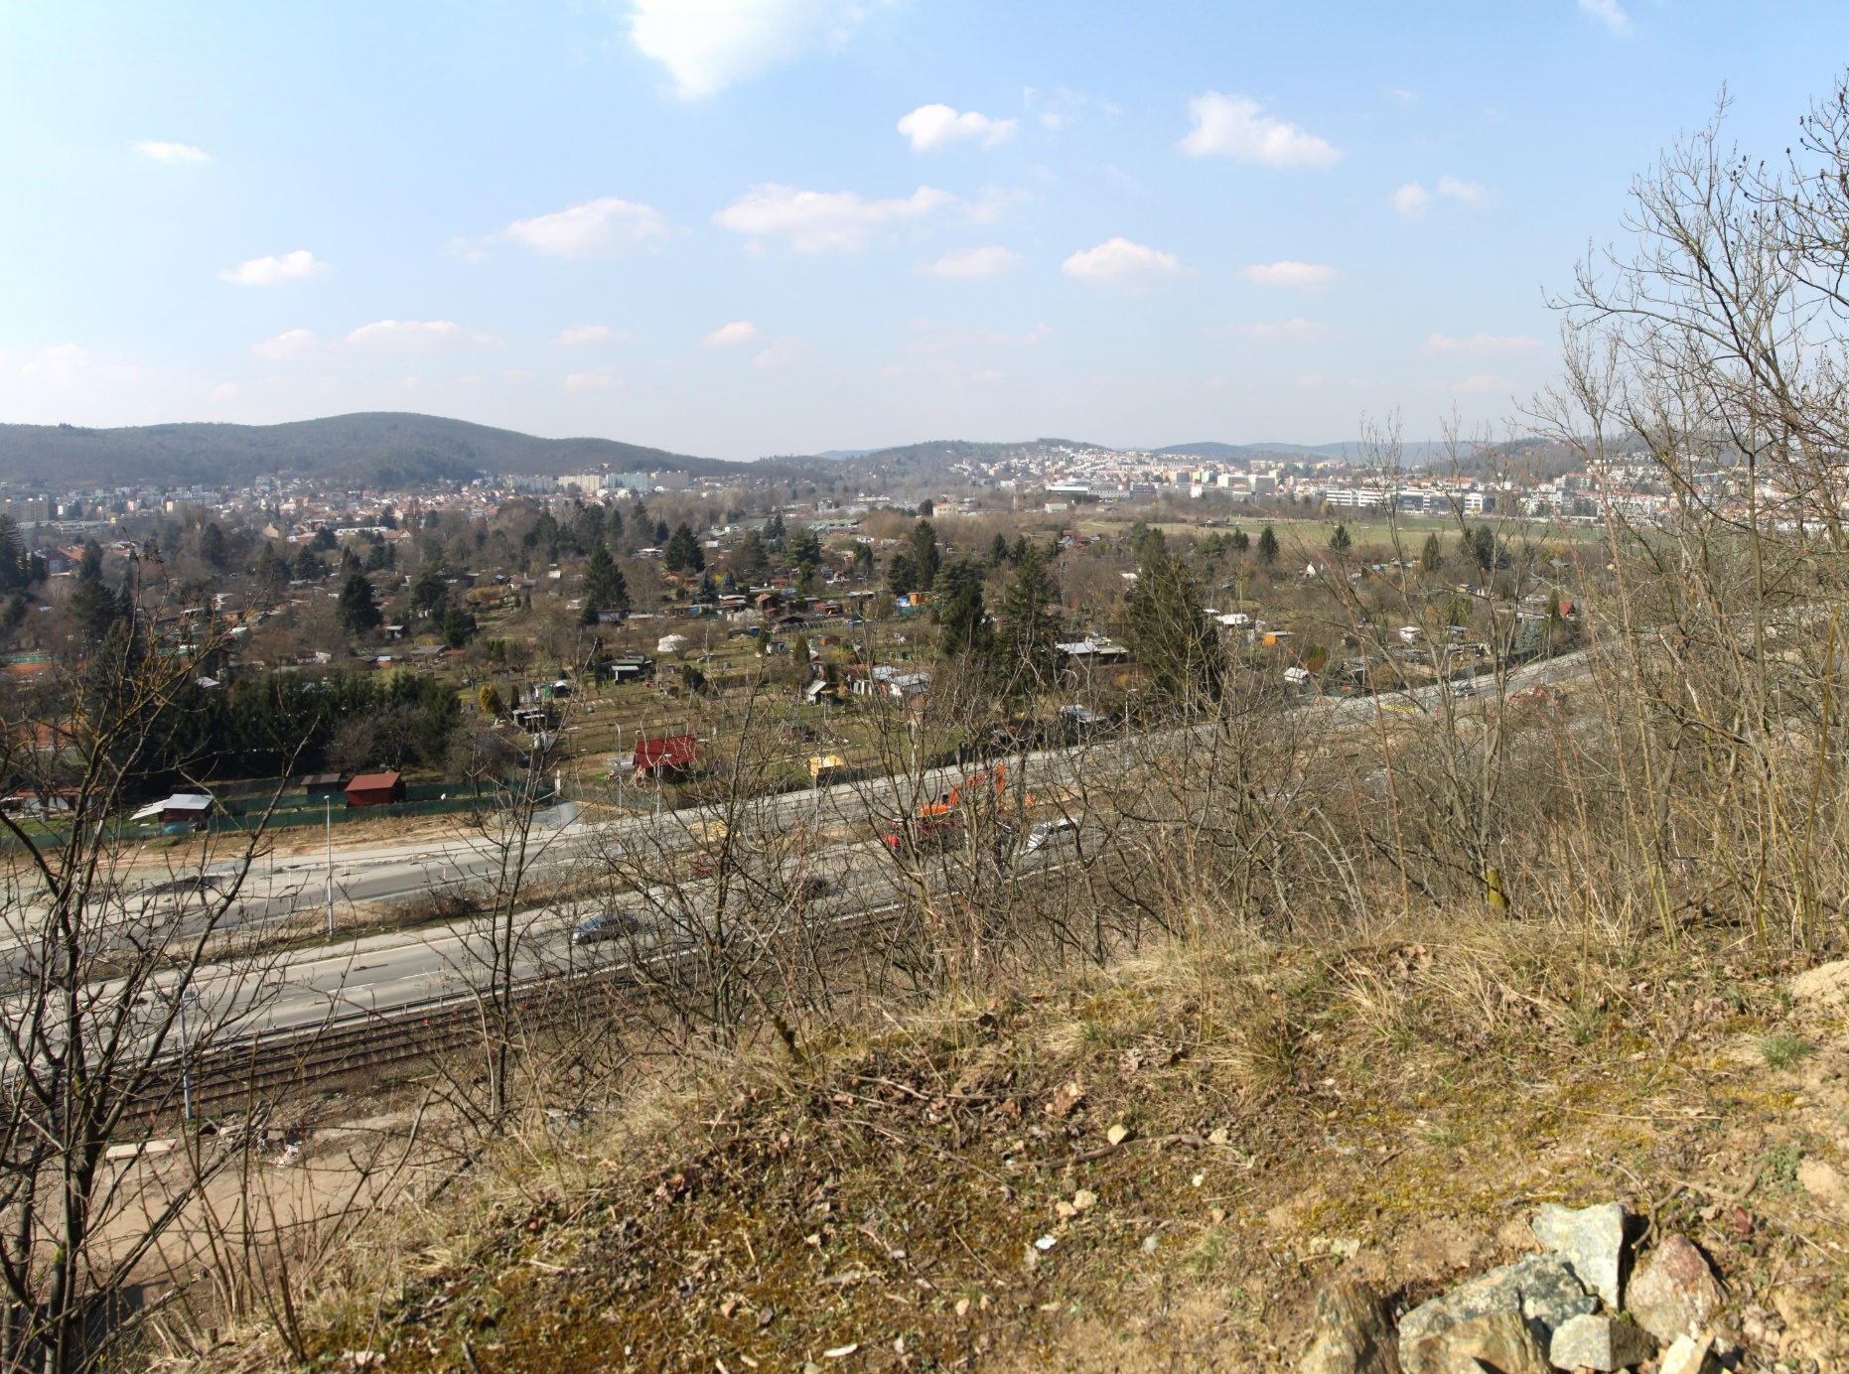
Petr Halas (ÚGN AVČR) – srovnávací fotografie: Údolí Svratky u Žabovřesk a Jundrova (2020)

Slide 4
Fotografie Žabovřeské kotliny s vinoucí se Svratkou před její regulací pořízená počátkem 20. století ze svahů nad Kamenným mlýnem. Zdroj: Archiv Města Brna

Slide 5
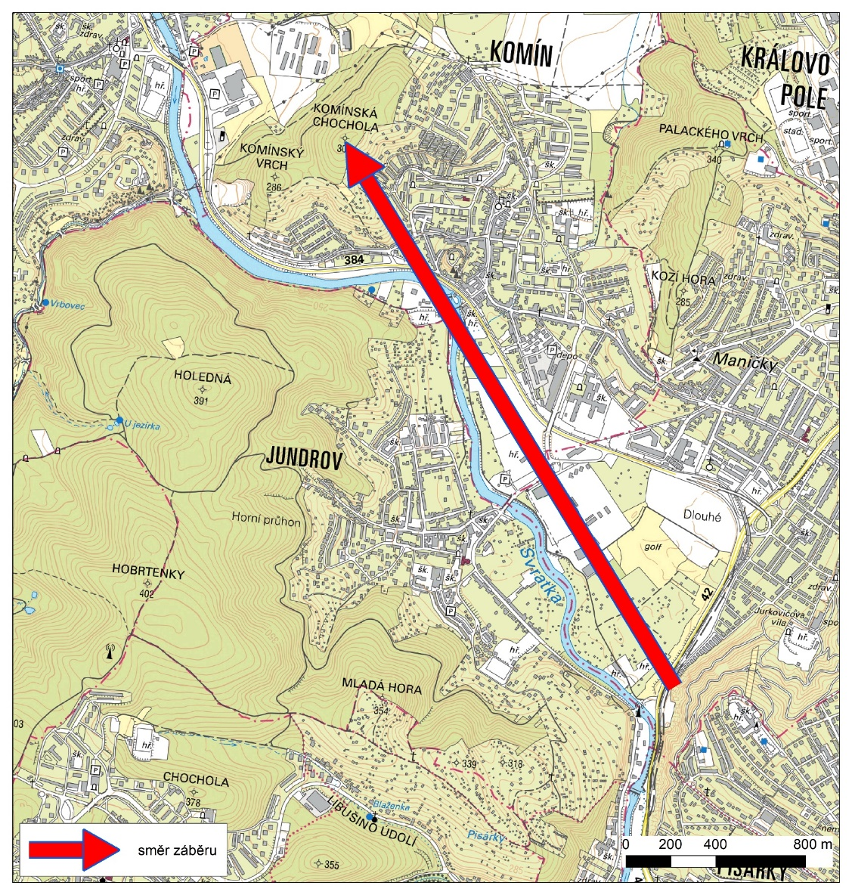
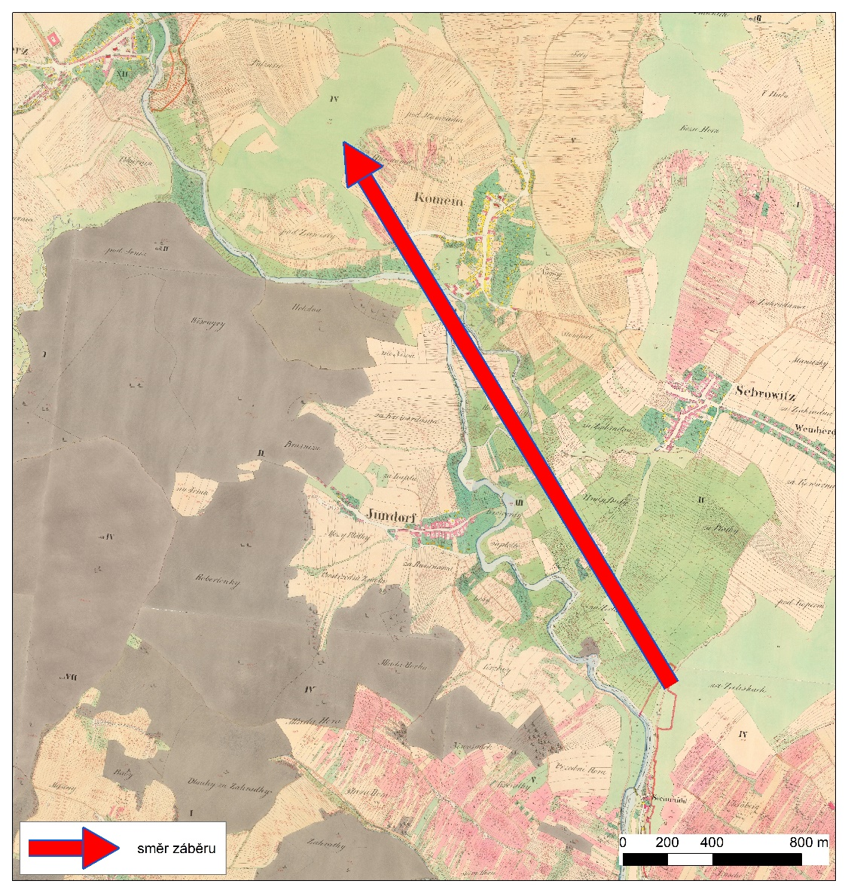
Místo a směr pořízení srovnávací fotografie na aktuálních a starých mapách
Základní mapa ČR 1:10 000 z roku 2020
Mapa stabilního katastru 1:2880 z roku 1826

Slide 6
Popis obrazu Františka Richtera – Petr Halas (ÚGN AV ČR)
Tak idylická a pokojná se zdá být krajina na kolorované kresbě Františka Richtra nazvané Údolí Svratky u Žabovřesk a Jundrova. Žabovřeskou kotlinu se siluetou okolních vrchů ze severního úpatí Žlutého kopce (330 m n. m.) takto ztvárnil František Richter roku 1830. Nad Jundrovem (vlevo) se zvedá Holedná (391 m n. m.). Hned přes údolí Svratky pak Komínská Chochola (307 m n. m.). Nad Komínem, s kostelem sv. Vavřince, je patrná Kozí hora (340 m n. m.), nyní Palackého vrch, a ještě dále k severu jsou zachyceny kopce mezi Mniší horou (333 m n. m.) a Velkou Babou (446 m n. m.). Svahy kopců, které jsou dnes hustě zastavěné, tehdy pokrývala pole, pastviny i vinice. Rozsáhlá niva Svratky, zúrodňovaná pravidelnými záplavami, ještě s vinoucí se řekou, předurčovala k zemědělskému obhospodařování. Pohled do široké nivy Svratky ukazuje pestrou paletu jejího dřívějšího využití. Zelinářská políčka, sloužila také jako zelinářské zázemí blízkého Brna. Pruhy políček střídaly plochy luk s pasoucími se koni a byly protkány liniemi vrb. Nejbližší popředí kresby rámují skalnaté svahy hnědooranžově zbarveného podloží. Malíř tak věrně vystihl místo, odkud pohled ztvárnil. Nacházelo se totiž poblíž dnešního průseku po sjezdové dráze, blízko rozhraní podložních hnědooranžově zbarvených granodioritů brněnského masivu se zelenými metabazalty téhož geologického tělesa. Působivá krajina v kresbě Františka Richtra vzbuzuje až nedůvěru nad její autentičností. Avšak i poněkud mladší fotografie z počátku 20. století dokumentuje podobnou scenérii s ještě stále se vinoucí Svratkou. Jak dokládá literatura konce 19. století, osídlovala svahy okolních kopců údolí Svratky stepní panonská flóra pronikající i hlouběji do nitra vrchovin. Ve světlých lesích se vyskytovala i drobná orchidej korálice trojklanná a nivní louky na sklonku léta zbarvoval ocún jesenní.

Slide 7
Použité zdroje a podklady z projektu TAČR
Název projektu: Technologická agentura ČR TL02000222 Podpora turistického ruchu vcházením do krajinomalby a fotografie.
Popis projektu: Projekt je založen na dohledávání míst pořízení krajinomaleb a fotografií, zhotovení srovnávacích fotografií a interpretaci změn krajiny s použitím mapových a literárních pramenů
Řešitelé projektu:
Ústav geoniky AV ČR, v. v. i.
Mendelova univerzita v Brně
Výzkumný ústav Silva Taroucy pro krajinu a okrasné zahradnictví, v. v. i.

Slide 8
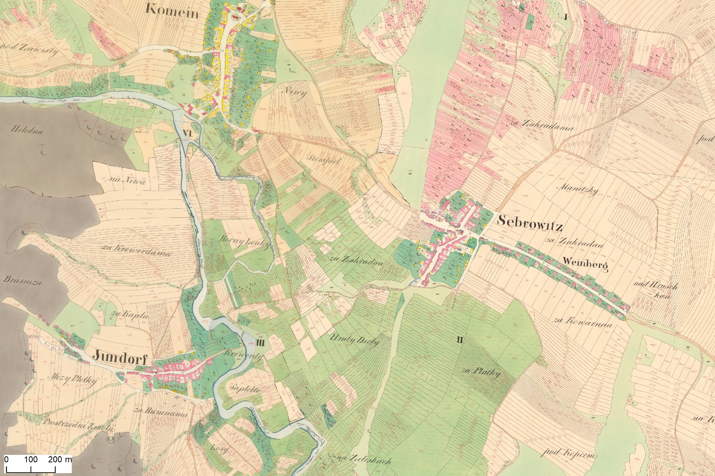
Žabovřeské louky na mapě stabilního katastru z roku 1826
Zdroj: Geoportál Jihomoravského kraje, vizualizace VÚKOZ, v.v.i.

Slide 9
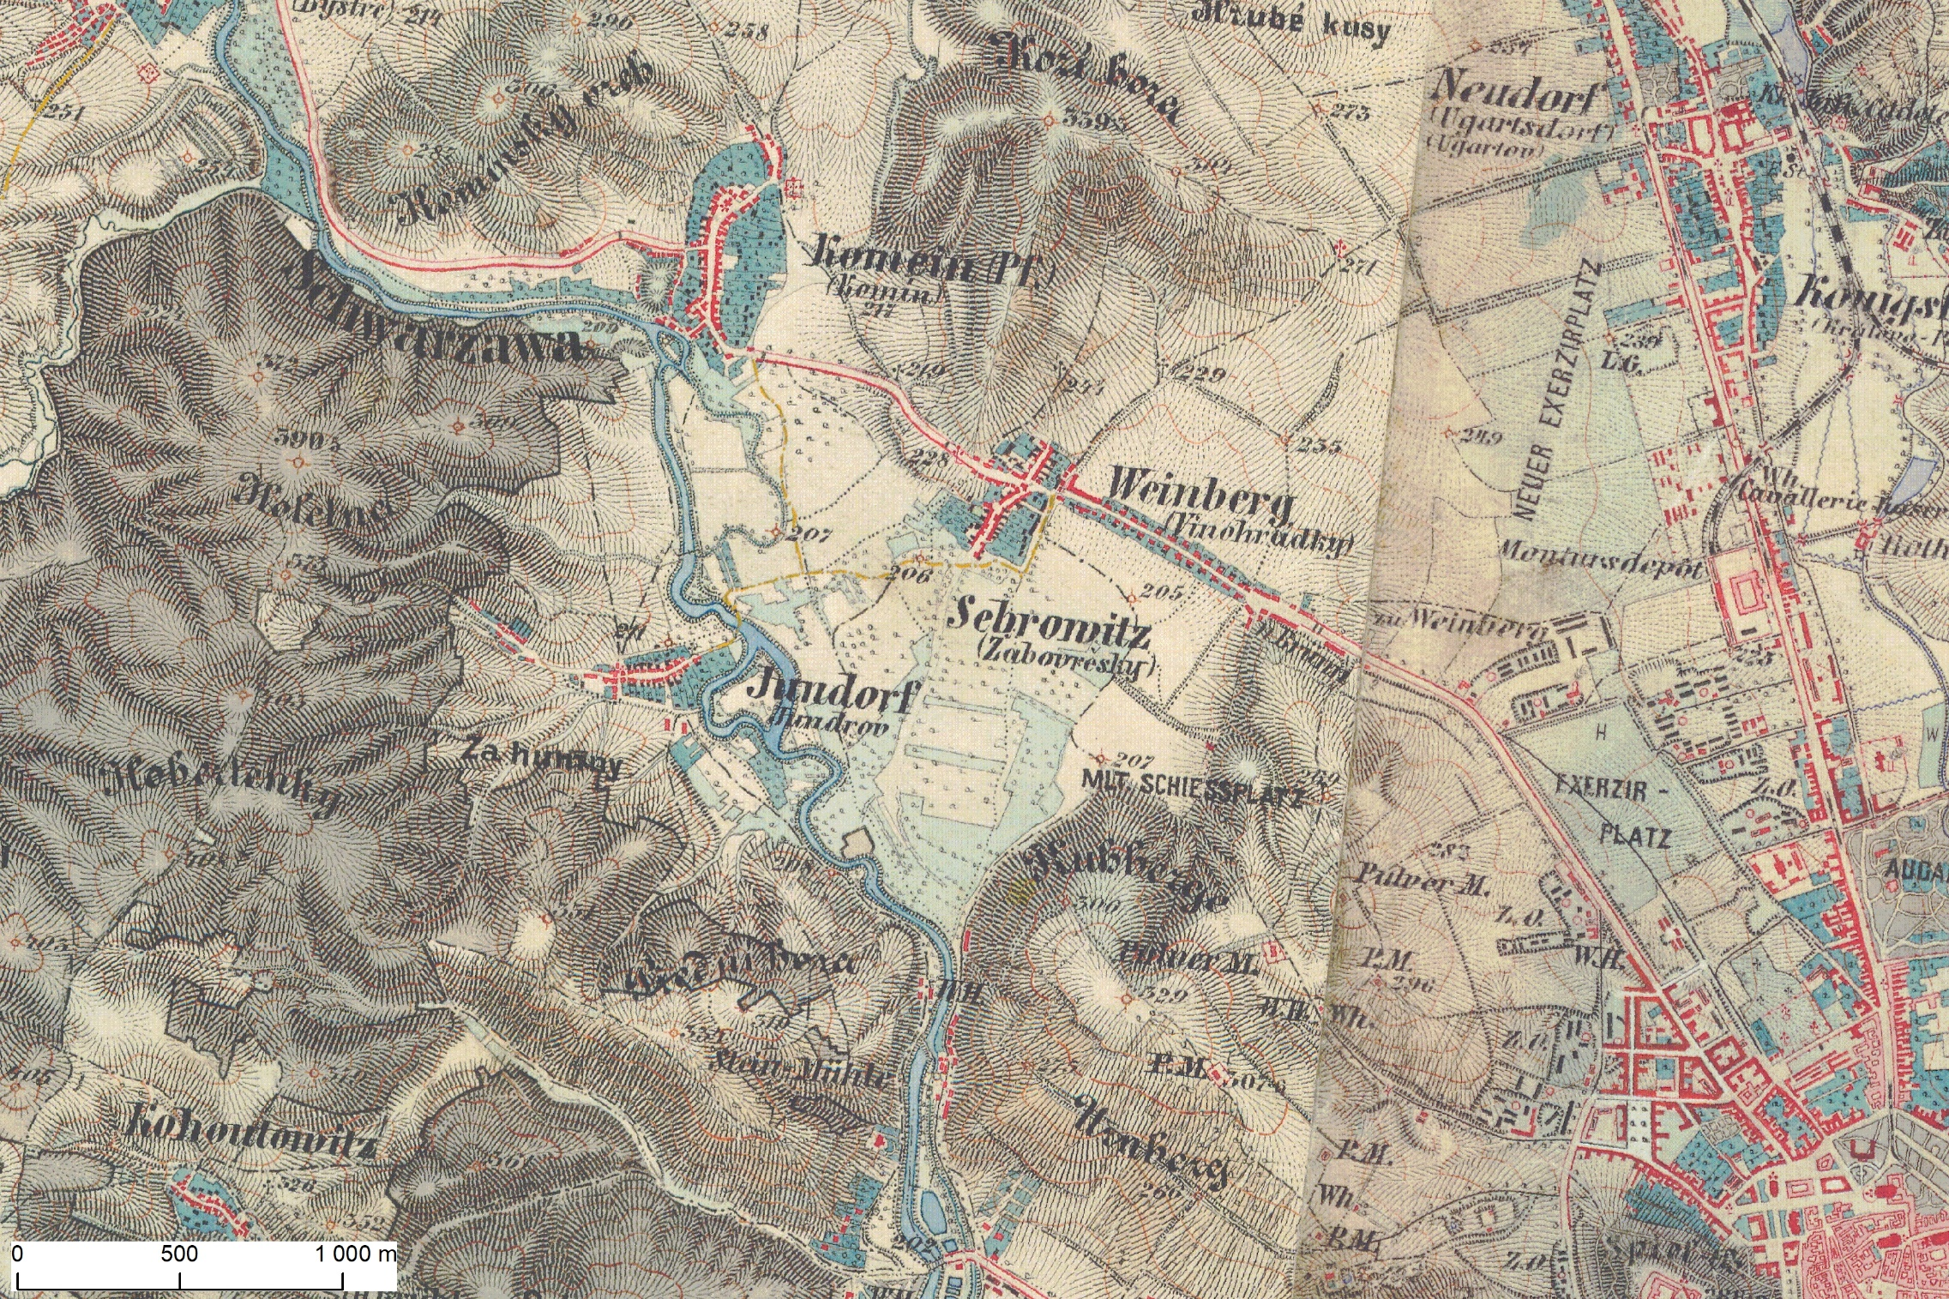
Žabovřeské louky na mapě 3. vojenského mapování z roku 1876
Zdroj: VÚKOZ, v.v.i.

Slide 10
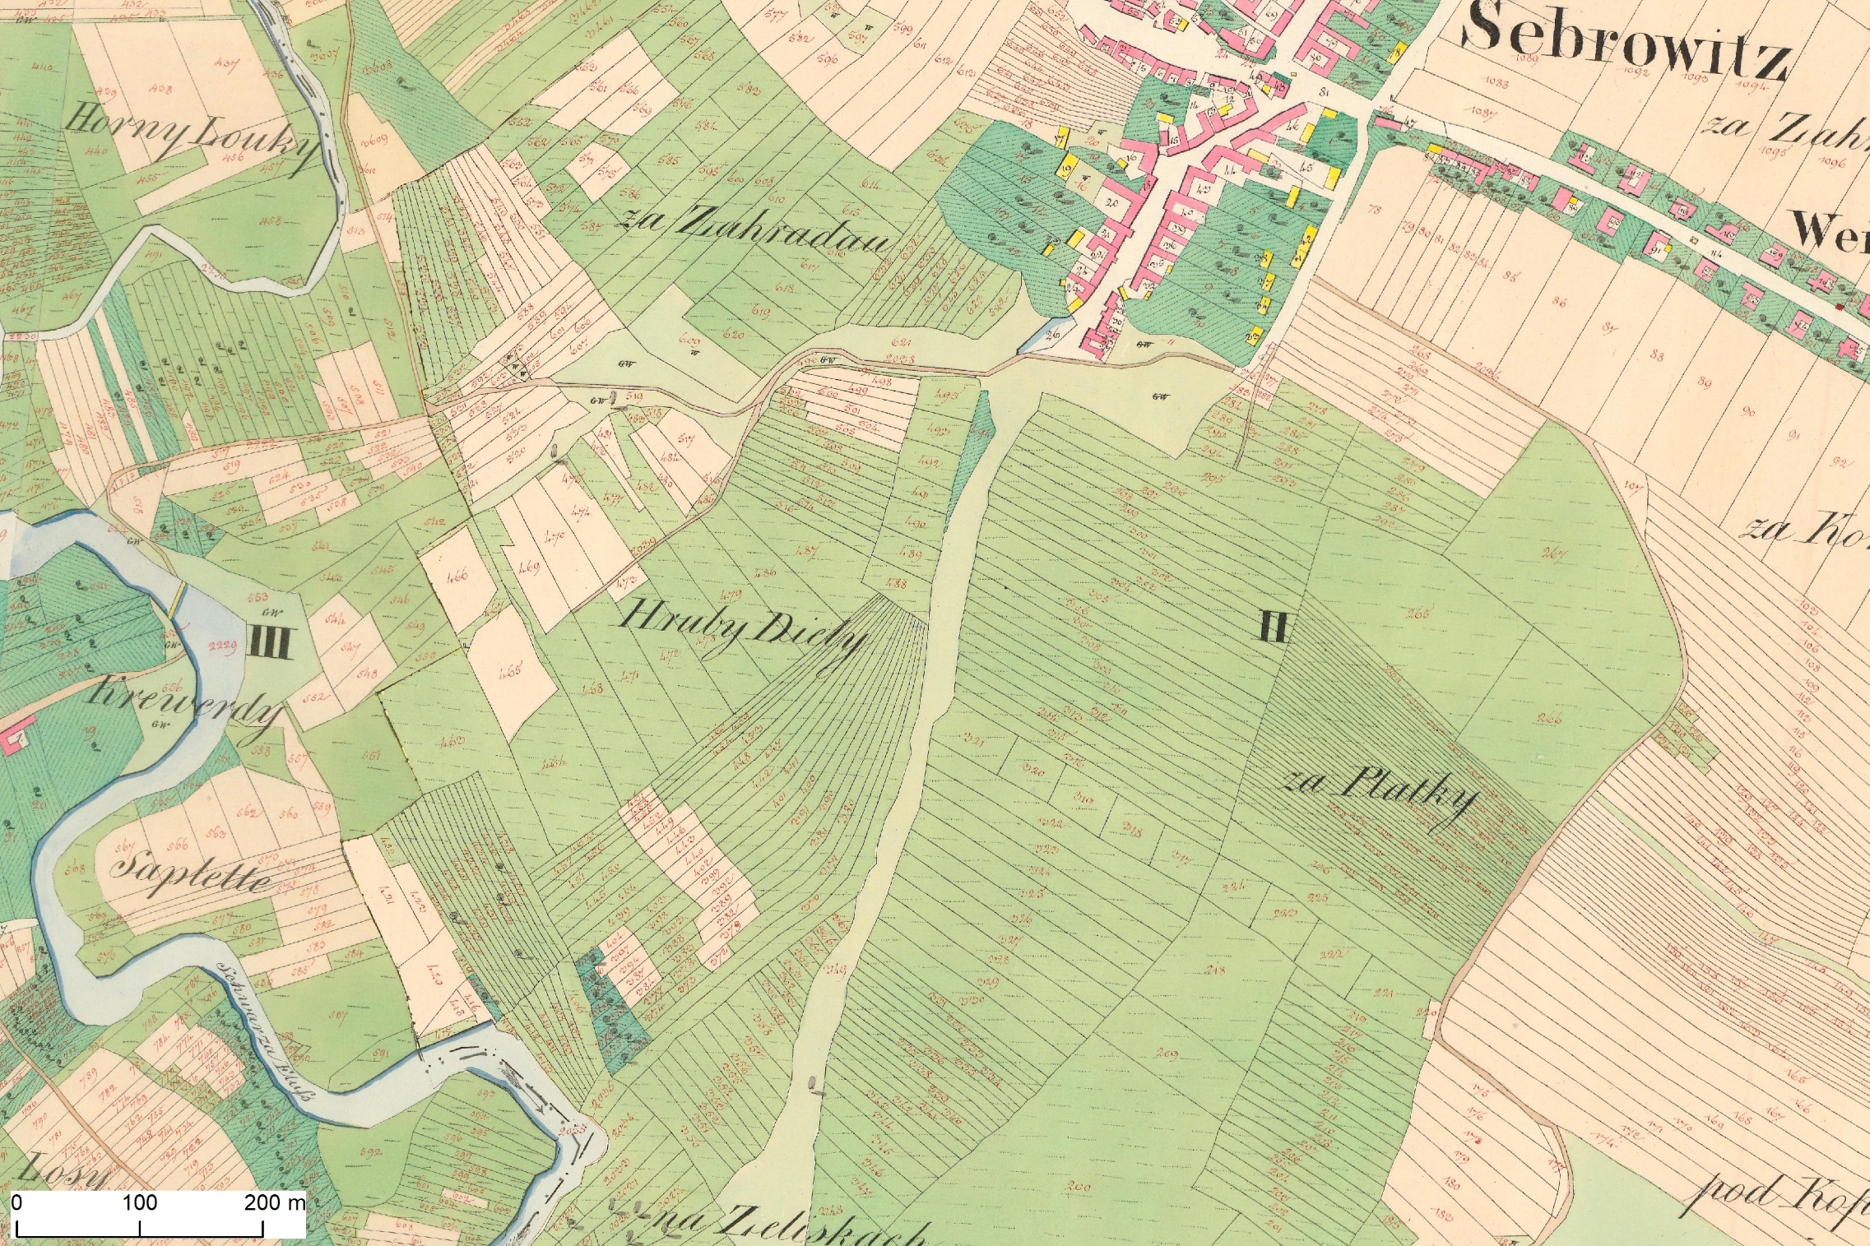
Žabovřeské louky na mapě stabilního katastru z roku 1826 - detail
Zdroj: Geoportál Jihomoravského kraje, vizualizace VÚKOZ, v.v.i.

Slide 11
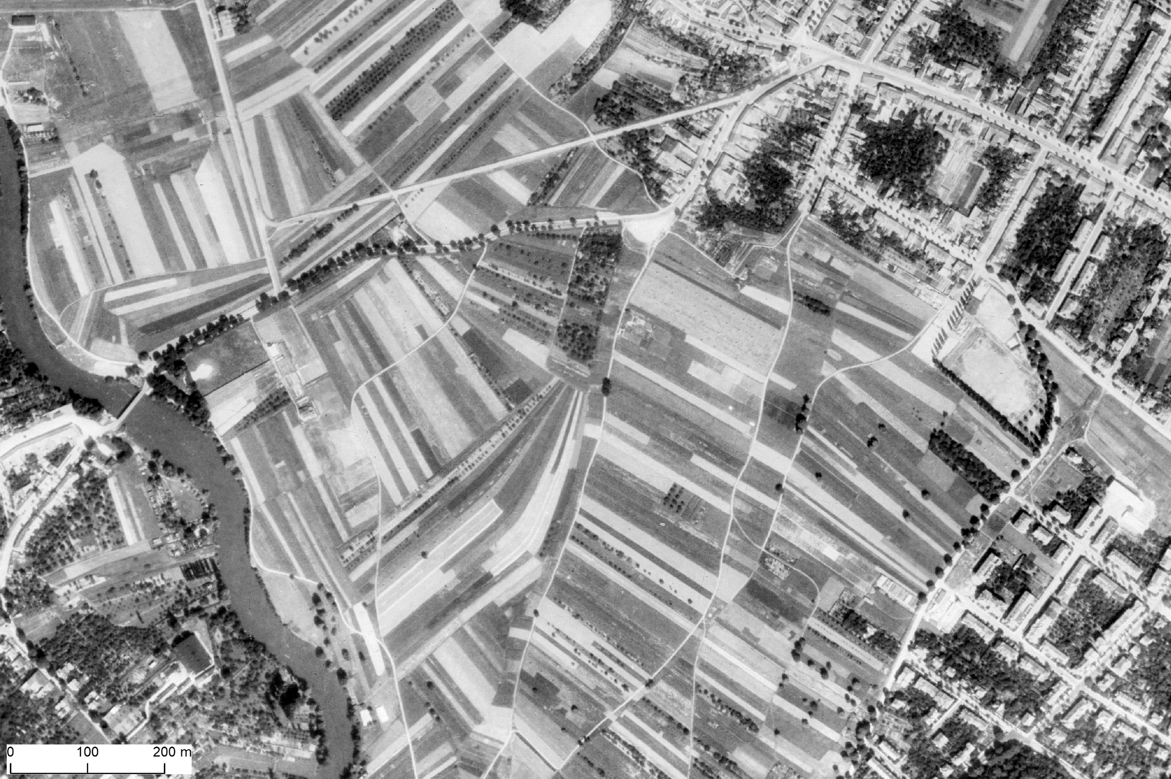
Žabovřeské louky na leteckém snímku z roku 1955 - detail
Zdroj: VÚKOZ, v.v.i.

Slide 12
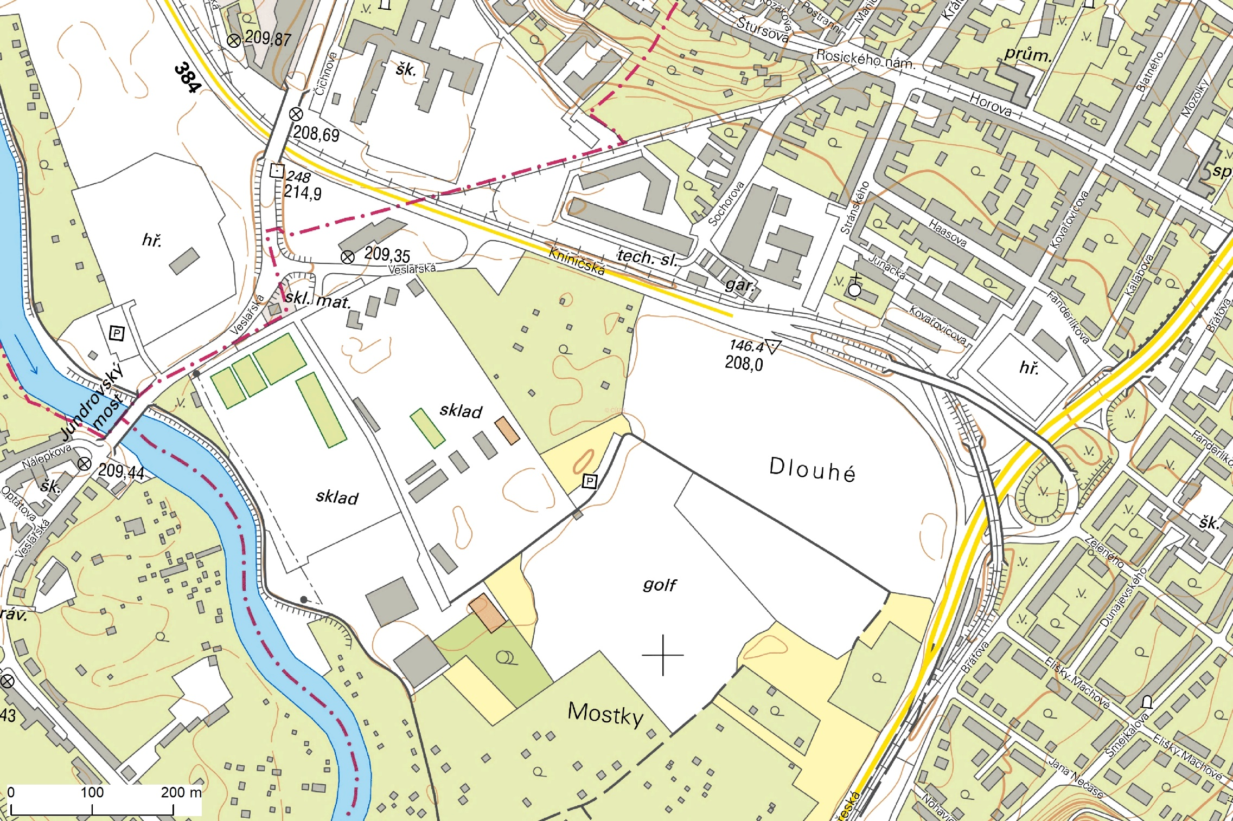
Žabovřeské louky na základní mapě ČR z roku 2020 - detail
Zdroj: ČÚZK

Slide 13
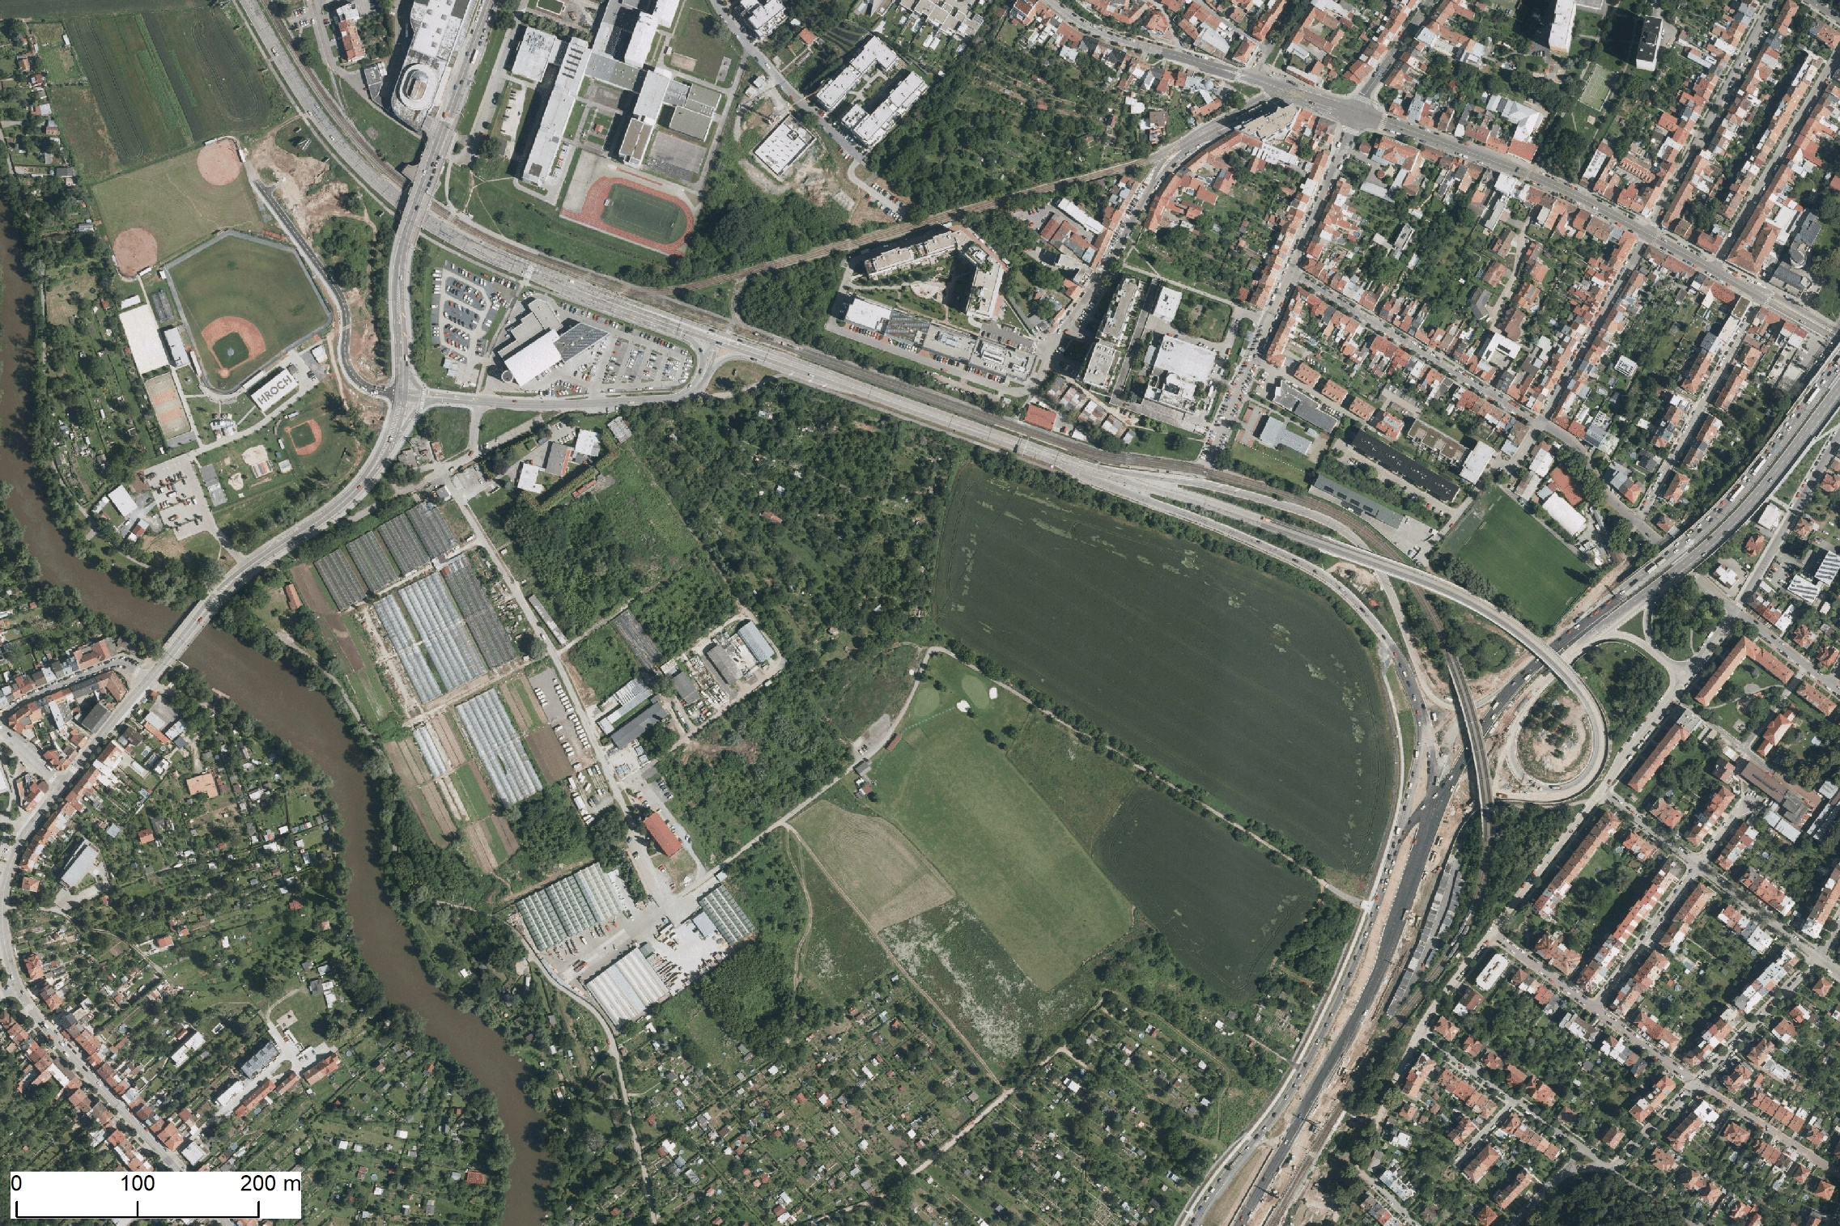
Žabovřeské louky na leteckém snímku z roku 2020 - detail
Zdroj: ČÚZK

Slide 14
Význam Žabovřeských luk v historickém kontextu
Žabovřeské louky se nacházejí v nivě řeky Svratky v plochém reliéfu s minimálním převýšením.
V minulosti zde docházelo k pravidelným záplavám a rozlivům, zejména v těsné blízkosti vodního toku.
Část luk v nivě Žabovřeské kotliny byla zamokřených a poskytovala útočiště pro obojživelníky a další živočichy, pro vlhkomilné druhy rostlin.
Dočasné tůně a mokřady sloužily k rozmnožování živočichů z řad obojživelníků (žáby, čolci), vodních ptáků (vrubozobí, brodiví, pěvci) a vlhkomilných či vodních rostlin.

Slide 15
Potenciál Žabovřeských luk pro zvýšení biodiverzity území
Zájmová lokalita se nachází v území, které je v Zásadách územního rozvoje JMK označeno jako území pro realizaci protipovodňových opatření POP 10, jedná se o území, které je určeno pro rozliv Q100.
Dále se záměr nachází v ploše, která je v ZÚR vymezena jako plocha regionálního biocentra RBC JM 10 – Žabovřeské louky.
Plochy zájmového území v platném územním plánu jsou označeny jako KV – plochy krajinné zeleně všeobecné.

Slide 16
Limity pro plochy krajinné zeleně v územním plánu
Rozvoj těchto ploch je řízen především přírodními procesy. Plošné regulace jsou proto cíleny na ochranu přírodních procesů v krajině.
Přípustné jsou:
- přirozené, přírodě blízké dřevinné porosty, skupiny dřevin, solitéry s podrostem bylin,
keřů i travních porostů,
- travní porosty bez dřevin, květnaté louky,
- bylino-travnatá lada, skály, stepi, mokřady,
- vodohospodářské stavby a stavby protipovodňových opatření se zachováním vegetační
složky.
Dále jsou přípustné:
- pěší a cyklistické stezky,
- drobné sakrální stavby,
- drobné stavby zejména pro vzdělávací a výzkumnou činnost.

Slide 17
Limity pro plochy krajinné zeleně v územním plánu
Rozvoj těchto ploch je řízen především přírodními procesy. Plošné regulace jsou proto cíleny na ochranu přírodních procesů v krajině.
Přípustné jsou:
- přirozené, přírodě blízké dřevinné porosty, skupiny dřevin, solitéry s podrostem bylin,
keřů i travních porostů,
- travní porosty bez dřevin, květnaté louky,
- bylino-travnatá lada, skály, stepi, mokřady,
- vodohospodářské stavby a stavby protipovodňových opatření se zachováním vegetační
složky.
Dále jsou přípustné:
- pěší a cyklistické stezky,
- drobné sakrální stavby,
- drobné stavby zejména pro vzdělávací a výzkumnou činnost.

Slide 18
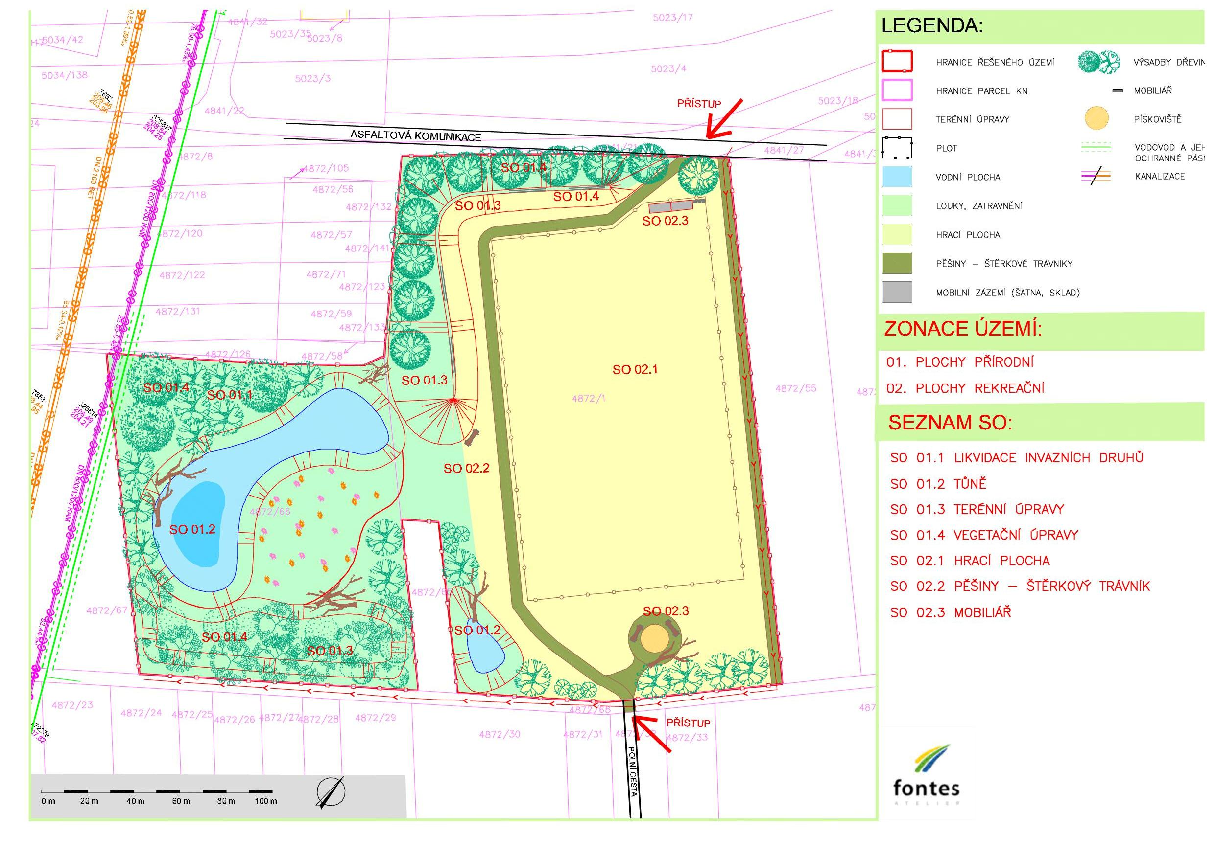
Návrh realizace opatření pro zvýšení biodiverzity – Žabovřeské louky

Slide 19
Návrh realizace opatření pro zvýšení biodiverzity – Žabovřeské louky
PŘÍNOSY PROJEKTU
Projekt klade důraz na jeho přínos přírodě, krajině, společnosti i městu Brnu a to díky:
· krajinotvorné funkci – zvýšení biodiverzity, zlepšení mikroklimatu
· schopnosti zadržení vody v krajině – zlepšení mikroklimatu
· rekreační funkci – vycházky, pobytové plochy
· sportovnímu využití – tréninkové plochy na fotbal pro děti a mládež (žáky)
Realizací projektu dojde zvýšení ekologické stability krajiny a není v rozporu s cíly
územního plánování.

Slide 20
Návrh realizace opatření pro zvýšení biodiverzity – Žabovřeské louky
PRINCIP ZONACE ÚZEMÍ
Návrhová plocha je rozdělena na plochy přírodní a plochy pobytové. Každá z plánovaných zón zaujímá zhruba polovinu rozlohy území a toto rozdělení dává prostor jak klidnému režimu přírodní části, tak rekreačnímu využití v pobytových plochách.
01. PLOCHY PŘÍRODNÍ
Zahrnují všechny přírodní společenstva umožňující funkci regionálního biocentra:
- tůně – vytvořené vzhledem k vysoké úrovni hladiny podzemní vody a poloze v nivě
řeky Svratky vytváří stanoviště s vysokou biodiverzitou; zároveň velmi příznivě
ovlivňuje mikroklima
- květnatá louka – pestrá trávobylinná společenstva blízká stanovištně vhodným
psárkovým loukám vysetá směsí „Potůček“ a „Květnatá louka Klasik“
- porosty s druhově přirozenou dřevinnou skladbou – listnaté porosty odpovídající
dubovým jaseninám (querci roboris – fraxineta superiora). Kosterními dřevinami jsou
dub letní a jasan ztepilý, doprovodnými dřevina pak lípa srdčitá, javor babyka mléč,
jilmy a střemcha hroznovitá. Keřové patro tvoří druhy jako svída krvavá, ptačí zob
obecný a bez černý,
- dřevinné lemy – ze strany asfaltové cesty a kolem plotu areálu stavebnin bude izolační zeleň ve formě liniové výsadby dřevin s keřovým podrostem. Budou použity
stanovištně vhodné druhy dřevin, viz výše,

Slide 21
Návrh realizace opatření pro zvýšení biodiverzity – Žabovřeské louky
PLOCHY POBYTOVÉ
Zahrnují pobytové plochy a opatření k šetrnému provozování rekreace a sportu:
- tréninkové plochy fotbalu pro děti a mládež – 2 plochy o rozměrech 50 x 60 m,
- pěšiny formou štěrkových trávníků,
- zázemí pro fotbalový trénink – mobilní kontejnerové řešení šatny a skladu na sekačku a
tréninkové pomůcky, mobilní WC,
- relaxační zóna, mobiliář z přírodních materiálů pro pobyt a odpočinek návštěvníků a
rodinných příslušníků trénujících hráčů (procházky, sledování fotbalu)

